Slide 1
1
2
3
4
1
2
3
4
5
6
7
8
5
6
7
8
A
Б
1
2
3
4
1
2
3
4
5
6
7
8
5
6
7
8
1
2
3
4
КВИЗ ЗНАЊА:
5
6
7
8
СВЕТИТЕЉИ
В
1
2
3
4
5
6
7
8
ЕКИПА 1:
ЕКИПА 2:
Марко Радаковић, вероучитељ
Бачки Грачац, 2012. л. Г.

Slide 2
Како се звао отац Светог Јована Крститеља? +3 А мајка? +3
НАЗАД

Slide 3
Ко је најсветија личност у људској историји – после Богочовека Христа? +5 -2
НАЗАД

Slide 4
Како су се звали родитељи Пресвете Богородице Марије? ПО +3
НАЗАД

Slide 5
О коме је реч: био је епископ у Мири Ликијској (Мала Азија).Учествовао у првом Васељенском Сабору. Велики добротвор сиромашних. Честа крсна слава код Срба. 3
НАЗАД

Slide 6
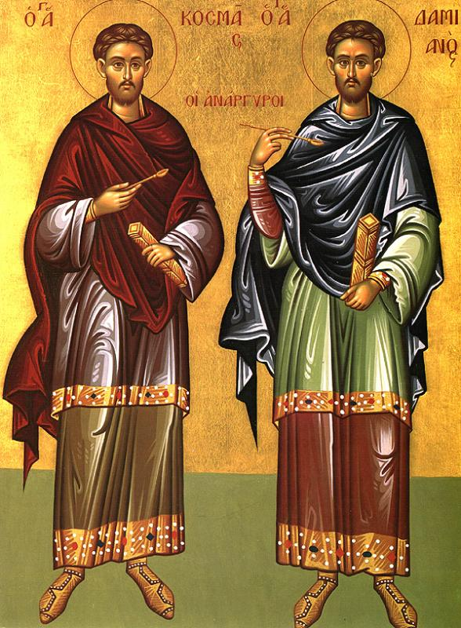
Како гласе лична имена светитеља, лекара, који се празнују 14. новембра?
за сваког по 3
НАЗАД

Slide 7
О коме је реч: први човек убијен због вере у Христа као Богочовека. Каменовали га Јевреји. Ђакон, слави се у јануару. 5
НАЗАД

Slide 8
Како је свети Јован Крститељ завршио свој живот? +3
НАЗАД

Slide 9
Светитељ, војник, мучен и убијен јер није хтео да се одрекне Христа. Његово име значи: “земљоделац”? +4
НАЗАД

Slide 10
Објасни аждају на икони Светог Георгија. +4
НАЗАД

Slide 11
Последњи човек који је пророковао Христов долазак и доживео да Га види. 4
НАЗАД

Slide 12
Старац који је узео Христа у наручје када су Га као бебу донели у храм. Овоме је посвећен празник Сретење. 5
НАЗАД

Slide 13
Апостол који је могао да хода по води, док није посумњао у Христа.+4
НАЗАД

Slide 14
Који апостол јеумро распет на крсту наглавачке,
јер је рекао да је недостојан да умре на начин
на који је Христос умро? + 5
НАЗАД

Slide 15
Апостол који није био из броја 12-орице.Као јеврејски свештеник, у почетку гонио хришћане. Потом се крстио и постао највећи проповедник хришћанства. Написао много књига(посланица) која су касније стављена у Библију. +6
НАЗАД

Slide 16
На који начин је Свети Апостол Павле завршио свој овоземаљски живот? +4
НАЗАД

Slide 17
Свети Димитрије је
родом из града...? +3
НАЗАД

Slide 18
Који светитељ из лозе Немањића је у нашем
народу познат као Свети Мрата? +7
НАЗАД

Slide 19
Ко је Свети Симеон Мироточиви? +6
НАЗАД

Slide 20
14. Јануара слави се аутор једне Литургије. Ко је он? + 8
НАЗАД

Slide 21
Који светитељ је спасио
три невино осуђена младића?
+3
НАЗАД

Slide 22
Из којег је града Света Петка?
+3
НАЗАД

Slide 23
Чему је посвећен
празник Ђурђиц?+3
НАЗАД

Slide 24
Цар родом из Ниша, дао слободу
хришћанима 313. год. и нашао Крст
На ком је распет Господ? +6
НАЗАД

Slide 25
Кад је била Косовска битка?
+6
НАЗАД

Slide 26
НАЗАД

Slide 27
НАЗАД

Slide 28
НАЗАД

